Slide 1
Presentación de fonética
1.5
Palabras con
v/b
r/rr

Slide 2
Día 1
Notes:
Diga: ¡Hola, lectores! Hoy vamos a repasar sonidos iniciales y leer y escribir palabras.
Avance a la siguiente diapositiva.

Slide 3

1. Conciencia fonémica
Notes:
Avance a la diapositiva 4.

Slide 4
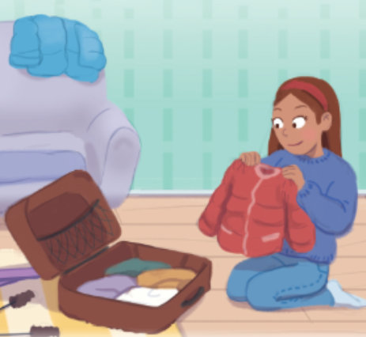

Notes:
A. Combinar sílabas en palabras
Diga: Vamos a combinar sílabas para formar palabras.
Modele: Por ejemplo, ro - pa, ropa. ¿Qué palabra formamos con ro - pa? (ro - pa, ropa)
B. Segmentar palabras en sílabas y fonemas
Diga: Ahora vamos a separar las palabras en sílabas y después cada sílaba en fonemas.
Docente y estudiantes practican: ¿Cuáles son las partes de ropa?
Docente Estudiantes
1. ropa ropa, ro - pa
2. ro ro, /rr/ /o/
3. pa pa, /p/ /a/
Avance a la siguiente diapositiva.

Slide 5
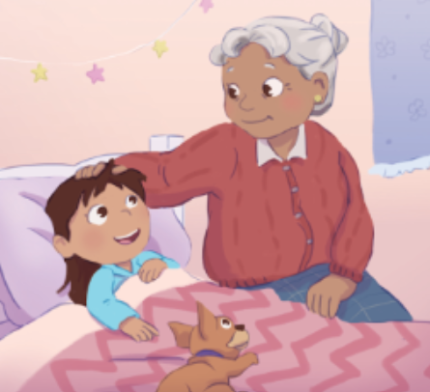
Notes:
A. Combinar sílabas en palabras
Diga: se - ño - ra ¿Qué palabra formamos con se - ño - ra? (se - ño - ra, señora)
B. Segmentar palabras en sílabas y fonemas
Docente Estudiantes
señora señora, se - ño - ra
se se, /s/ /e/
ño ño, /ñ/ /o/
ra ra, /r/ /a/
Avance a la siguiente diapositiva.

Slide 6

Notes:
A. Combinar sílabas en palabras
Diga: ve - ra - no ¿Qué palabra formamos con ve - ra - no? (ve - ra - no, verano)
B. Segmentar palabras en sílabas y fonemas
Docente Estudiantes
verano verano, ve - ra - no
ve ve, /b/ /e/
ra ra, /r/ /a/
no no, /n/ /o/
Avance a la siguiente diapositiva.

Slide 7
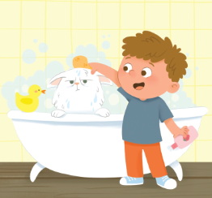
Notes:
A. Combinar sílabas en palabras
Diga: ba - ñar ¿Qué palabra formamos con ba - ñar? (ba - ñar, bañar)
B. Segmentar palabras en sílabas y fonemas
Docente Estudiantes
bañar bañar, ba - ñar
ba ba, /b/ /a/
ñar ñar, /ñ/ /a/ /r/
Avance a la siguiente diapositiva.

Slide 8
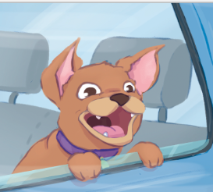
Notes:
A. Combinar sílabas en palabras
Diga: pe - rro ¿Qué palabra formamos con pe - rro? (pe - rro, perro)
B. Segmentar palabras en sílabas y fonemas
Docente Estudiantes
perro perro, pe - rro
pe pe, /p/ /e/
rro rro, /rr/ /o/
Avance a la siguiente diapositiva.

Slide 9
2. Sonidos
Notes:
Diga: Voy a mostrar una letra y ustedes van a decir el sonido de la letra juntos.
Muestre a los estudiantes las diapositivas 10-16 una a la vez y diga cada sonido junto con los estudiantes.
Avance a la siguiente diapositiva.

Slide 10

v
Notes:
Modele: /b/
Estudiantes: /b/
Diga: Ahora, para las próximas letras diremos el sonido juntos. ¿Listos?
Escuche el sonido y no el nombre de la letra.
Repita si es necesario.
Avance a la siguiente diapositiva.

Slide 11
f
Notes:
Diga: ¿Qué sonido es? /f/
Escuche el sonido y no el nombre de la letra.
Repita si es necesario.
Avance a la siguiente diapositiva.

Slide 12
r
Notes:
Diga: ¿Qué sonido es? La letra r hace dos sonidos: /r/ y /rr/.
Escuche el sonido y no el nombre de la letra.
Repita si es necesario.
Avance a la siguiente diapositiva.

Slide 13
ñ
Notes:
Diga: ¿Qué sonido es? /ñ/
Escuche el sonido y no el nombre de la letra.
Repita si es necesario.
Avance a la siguiente diapositiva.

Slide 14
d
Notes:
Diga: ¿Qué sonido es? /d/
Escuche el sonido y no el nombre de la letra.
Repita si es necesario.
Avance a la siguiente diapositiva.

Slide 15
n
Notes:
Diga: ¿Qué sonido es? /n/
Escuche el sonido y no el nombre de la letra.
Repita si es necesario.
Avance a la siguiente diapositiva.

Slide 16
b
Notes:
Diga: ¿Qué sonido es? /b/
Escuche el sonido y no el nombre de la letra.
Repita si es necesario.
Avance a la siguiente diapositiva.

Slide 17

3. Dictado
Notes:
Avance a la siguiente diapositiva.

Slide 18

Notes:
Asegúrese de que todos los estudiantes tengan una pizarra donde practicar.
Diga: Ahora, voy a decir un sonido en voz alta. Todos repetirán el sonido y escribirán en su pizarra qué letra corresponde al sonido.
Diga cada uno de estos sonidos en el siguiente orden: /b/, /f/, /r/, /ñ/, /d/, /n/, /b/.
Para el sonido /b/ acepte cualquiera de las letras b o v.
Pida a los estudiantes que muestren su pizarra después de escribir cada letra para verificar su respuesta.
Repita si es necesario.
Avance a la siguiente diapositiva.

Slide 19


4. Palabras con 2 y 3 sílabas
Notes:
Diga: Ahora vamos a leer palabras juntos. Algunas tienen 2 sílabas y otras tienen 3. Asegúrate de leer cada palabra parte por parte. Luego une cada parte y lee la palabra completa.
Avance a la siguiente diapositiva.

Slide 20
ba
ta
Notes:
Diga cada sílaba y después la palabra en voz alta junto con los estudiantes.
Diga: ba - ta, bata.
Repita si es necesario.
Avance a la siguiente diapositiva.

Slide 21
ve
ra
no
Notes:
Diga cada sílaba y después la palabra en voz alta junto con los estudiantes.
Diga: ve - ra - no, verano.
Repita si es necesario.
Avance a la siguiente diapositiva.

Slide 22
a
re
te
Notes:
Diga cada sílaba y después la palabra en voz alta junto con los estudiantes.
Diga: a - re - te, arete.
Repita si es necesario.
Avance a la siguiente diapositiva.

Slide 23
bu
rro
Notes:
Diga cada sílaba y después la palabra en voz alta junto con los estudiantes.
Diga: bu - rro, burro.
Repita si es necesario.
Avance a la siguiente diapositiva.

Slide 24
ma
de
ra
Notes:
Diga cada sílaba y después la palabra en voz alta junto con los estudiantes.
Diga: ma - de - ra, madera.
Repita si es necesario.
Avance a la siguiente diapositiva.

Slide 25
lo
bo
Notes:
Diga cada sílaba y después la palabra en voz alta junto con los estudiantes.
Diga: lo - bo, lobo.
Repita si es necesario.
Avance a la siguiente diapositiva.

Slide 26
a
ve
na
Notes:
Diga cada sílaba y después la palabra en voz alta junto con los estudiantes.
Diga: a - ve - na, avena.
Repita si es necesario.
Avance a la siguiente diapositiva.

Slide 27
se
ño
ra
Notes:
Diga cada sílaba y después la palabra en voz alta junto con los estudiantes.
Diga: se - ño - ra, señora.
Repita si es necesario.
Avance a la siguiente diapositiva.

Slide 28
5. Dictado
Notes:
Diga: Ahora voy a decir unas palabras en voz alta. Todos repetirán la palabra parte por parte y escribirán la palabra en su pizarra lo mejor que puedan. ¿Listos?
Avance a la siguiente diapositiva.

Slide 29
Notes:
Asegúrese de que todos los estudiantes tengan una pizarra donde practicar.
Diga: Escucha la palabra. Identifica los sonidos y sus letras. Primero la sílaba, luego cada sonido y, al final, la palabra completa.
Diga: bata, ba - ta, bata. ¿Cuántas sílabas tiene la palabra? (2) ba - ta. La primera sílaba, ba, ¿cuántos sonidos tiene? (2) /b/, /a/. La segunda sílaba, ta, ¿cuántos sonidos tiene? (2) /t/, /a/. Bata, /b/, /a/, /t/, /a/.
Pida a los estudiantes que muestren sus pizarras después de escribir cada palabra para verificar la respuesta. Repita si es necesario.
Avance a la siguiente diapositiva.

Slide 30
Notes:
Diga: Escucha la palabra. Identifica los sonidos y sus letras. Primero la sílaba, luego cada sonido y, al final, la palabra completa.
Diga: verano, ve - ra - no, verano. ¿Cuántas sílabas tiene la palabra? (3) ve - ra - no. La primera sílaba, ve, ¿cuántos sonidos tiene? (2) /b/, /e/. La segunda sílaba, ra, ¿cuántos sonidos tiene? (2) /r/, /a/. La tercera sílaba, no, ¿cuántos sonidos tiene? (2) /n/, /o/. Verano, /b/, /e/, /r/, /a/, /n/, /o/.
Pida a los estudiantes que muestren sus pizarras después de escribir cada palabra para verificar la respuesta. Repita si es necesario.
Avance a la siguiente diapositiva.

Slide 31
Notes:
Diga: Escucha la palabra. Identifica los sonidos y sus letras. Primero la sílaba, luego cada sonido y, al final, la palabra completa.
Diga: burro, bu - rro, burro. ¿Cuántas sílabas tiene la palabra? (2) bu - rro. La primera sílaba, bu, ¿cuántos sonidos tiene? (2) /b/, /u/. La segunda sílaba, rro, ¿cuántos sonidos tiene? (2) /rr/, /o/. Burro, /b/, /u/, /rr/, /o/.
Pida a los estudiantes que muestren sus pizarras después de escribir cada palabra para verificar la respuesta. Repita si es necesario.
Avance a la siguiente diapositiva.

Slide 32
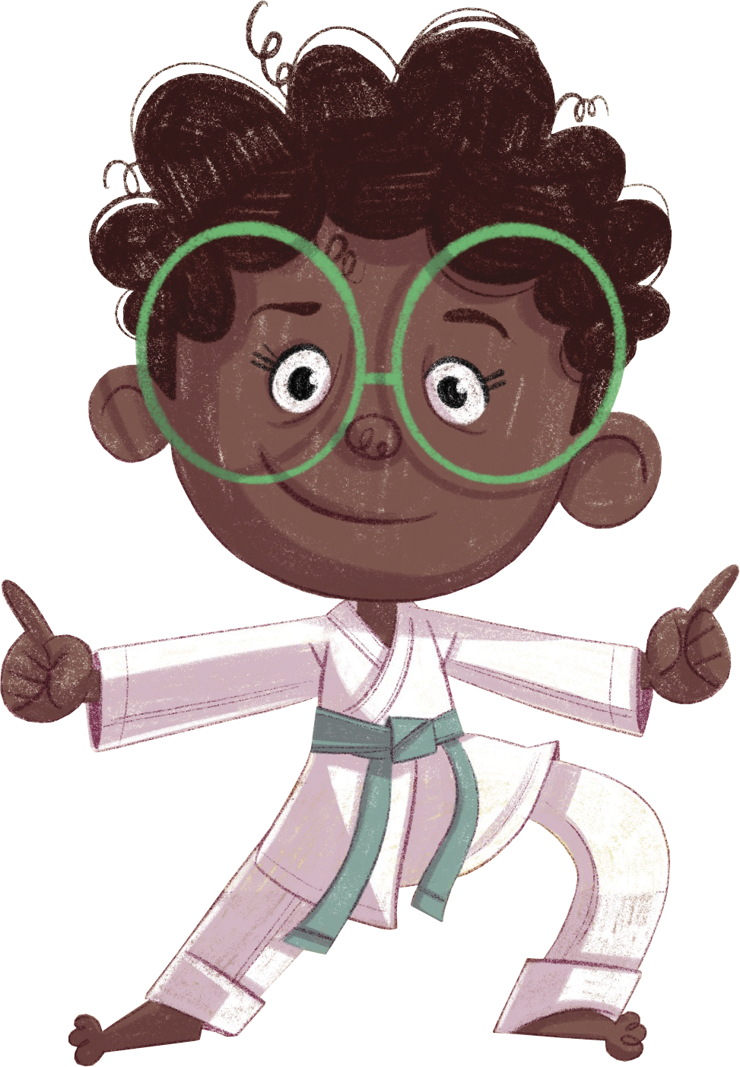
¡Felicidades!
El día está completo,
¡excelente trabajo!

